Slide 1

Integrantes do Grupo:
Conta Calorias
Filipe André da Fonseca Simões
Vinícius Guedes de Barros
Renata Vieira Gonçalves
Marcelo Pazetti
Caio Granges Pinho
Vitor Hugo Santana Benevides
SENAC – Projeto Integrador: Desenvolvimento de Sistemas Orientado a Dispositivos Móveis e Baseados na Web 15/09/2024

Slide 2
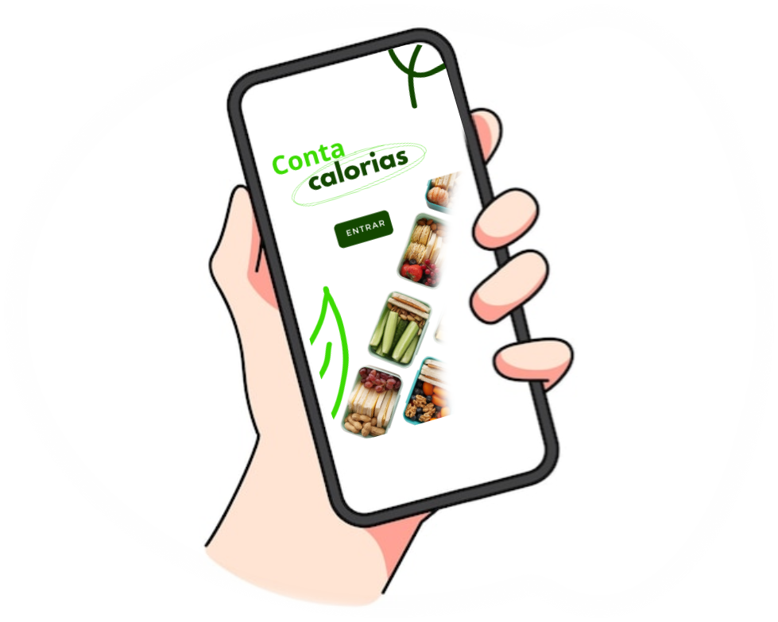
Estrutura de Desenvolvimento do Conta Calorias
1
Linguagens Front-End utilizadas: Html e Css
DESCRIÇÃO
2
Linguagem Back-End utilizada: Java
DESCRIÇÃO
3
Linguagem Android utilizada: XAML
Colocar uma imagem dos scripts do app
DESCRIÇÃO
4
Softwares utilizados: Visual Studio
DESCRIÇÃO
5
Banco de Dados utilizado: MySQL
DESCRIÇÃO

Slide 3
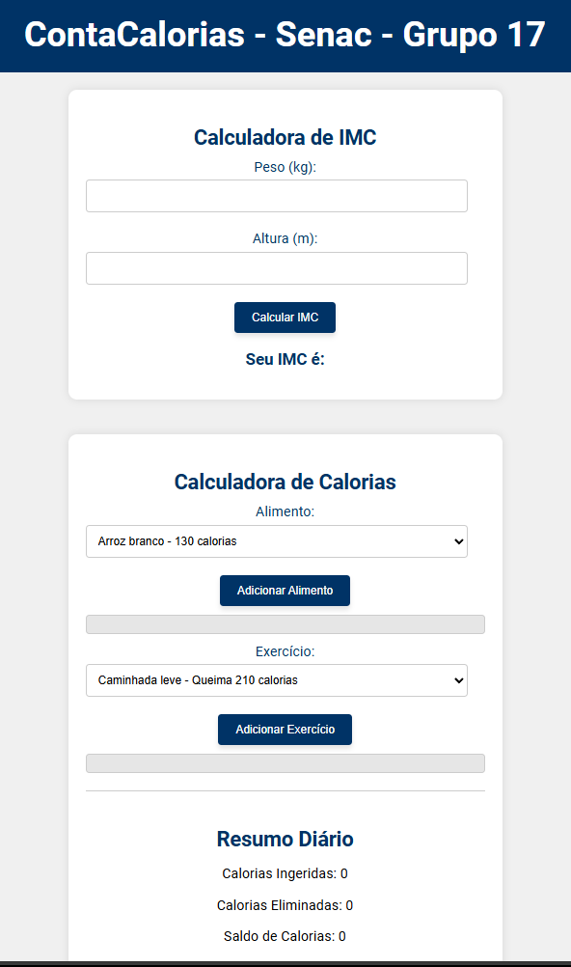

Público Alvo do Conta Calorias
O aplicativo Conta Calorias tem como foco as pessoas que queiram ou necessitem monitorar toda e qualquer caloria consumida em suas refeições realizadas no dia-a-dia e com isso atingir melhores resultados na qualidade de vida, pois o aplicativo sugere opções de refeições com base no objetivo da perda de peso do usuário.

Slide 4
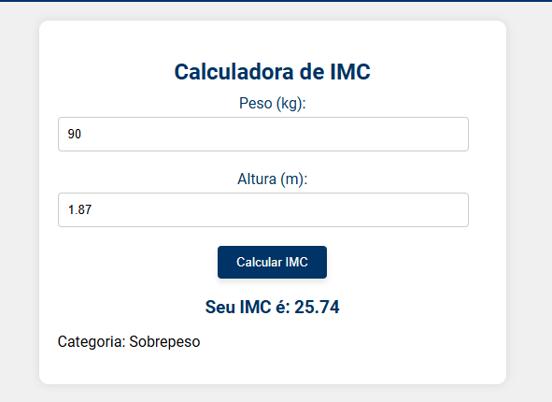
Calculando o IMC do Usuário
O cálculo de IMC do usuário é realizado de forma simples e objetiva, utilizando o peso e a altura do usuário como base. Garantindo um maior controle e precisão sobre a relação entre peso e altura, facilitando a usabilidade e acompanhamento do aplicativo para todas as faixas etárias e auxiliando o usuário em suas métricas calóricas com base no controle de calorias ingeridas e gastas disponibilizadas pelo Conta Calorias.
Colocar uma imagem do IMC do app

Slide 5
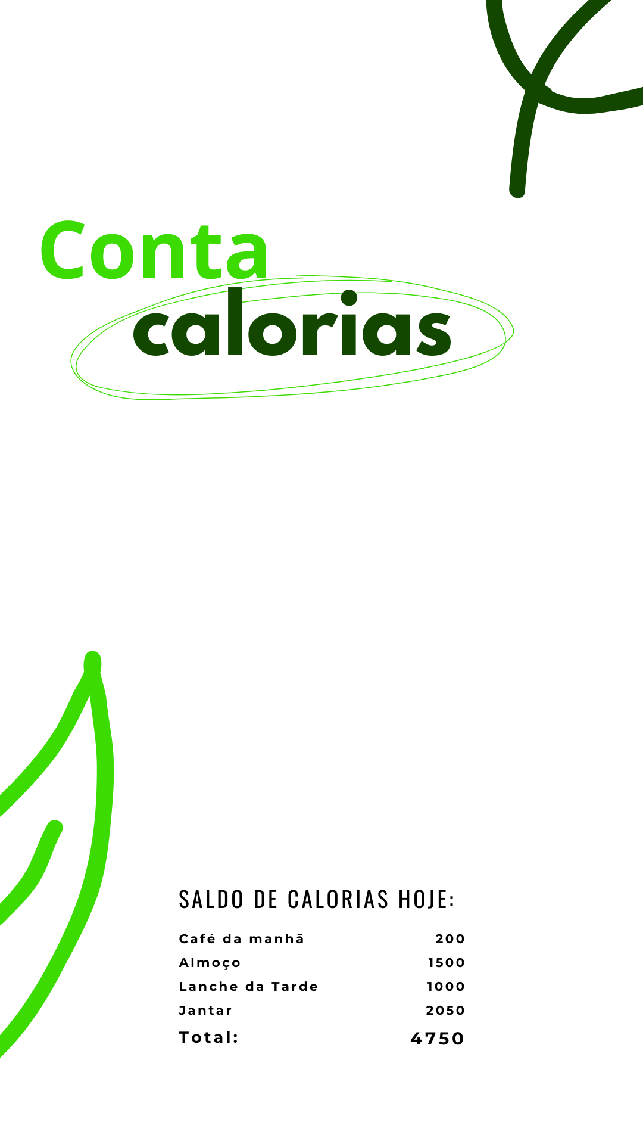
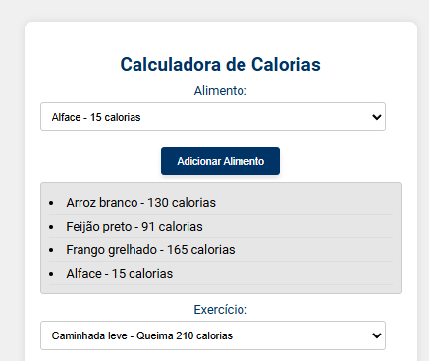

Organizando os Alimentos de sua Dieta
O aplicativo também conta com um sistema eficiente de contabilização das calorias provindas dos mais diversificados alimentos. Dessa forma, o usuário terá um maior controle do consumo diário de suas calorias, possibilitando que o mesmo possa seguir dietas ou treinos prescritos por profissionais competentes nestas áreas. Além do mais, é possível adicionar ou remover quaisquer alimentos da lista, de acordo com a sua escolha.
Sugestão de Refeições:

Slide 6
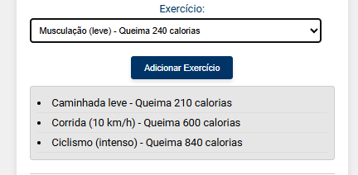
Escolhendo os Exercícios Físicos Recomendados
Por fim, além da possibilidade de uma dieta voltada inteiramente ao usuário, o Conta Calorias disponibiliza o acompanhamento de várias opções de treinos contendo seus respectivos gastos calóricos e com base em suas necessidades ou de acordo com o alvará de um especialista. Possibilitando que o usuário consiga adicionar ou remover algum tipo de treino da lista, a qualquer momento e em qualquer ocasião.
Objetivo 2700 Calorias
4750 Calorias

Slide 7
Desejamos nossos agradecimentos a todos docentes que nos acompanharam nesta jornada!
Filipe André da Fonseca Simões
filipesimoes9009@gmail.com
Vinícius Guedes de Barros
barrosviniciusguedes@gmail.com
Renata Vieira Gonçalves
Marcelo Pazetti
marcelopazetti90@gmail.com
Caio Granges Pinho
Caiogpinho20@gmail.com
Vitor Hugo Santana Benevides
vitorbenevides03@gmail.com
Vitor Hugo Santana Benevides
Senac - 2024

